Slide 1
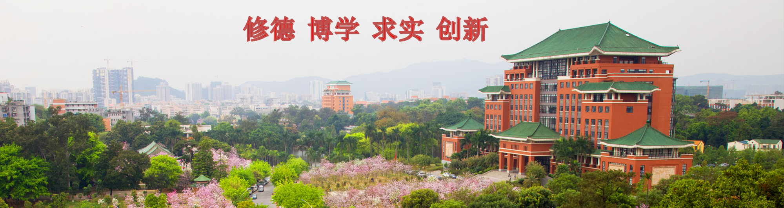
单击此处添加标题
马克思主义基本原理概论（2018版）
华南农业大学马克思主义学院
注意：此课件只在本班传阅！！！请勿用于他用或外传。

Slide 2

第五章
资本主义的发展
及其趋势

Slide 3
第一节
垄断资本主义的形成与发展
第二节
正确认识当代资本主义的新变化
第三节
资本主义的历史地位和发展趋势

Slide 4


问题：
资本主义真的是“垂而不死”吗？
应当怎样看待资本主义“垂而不死”论呢？

Slide 5
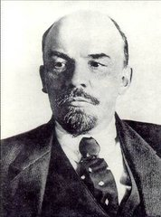
决不能因为帝国主义有可能在一个时期迅速发展，就否定它的腐朽和停滞；也不能因为它的腐朽和停滞，就否认它在一定时期内有发展的可能性。

Slide 6
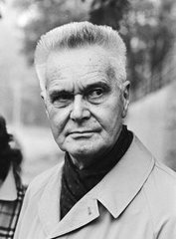
趋同论
在相同的国际环境下，两种对立的制度会相互同化，而产生一种“最佳秩序”的经济体制，在这种经济体制的影响下，最终他们的制度会走向趋同。

Slide 7


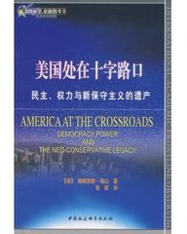
终结论
文中断言：
“民主制”将成为全世界最后的政府形式。
客观事实证明，西方自由民主可能并非人类历史进化的终点。随着中国崛起，所谓“历史终结论”有待进一步推敲和完善。

Slide 8
第一节 垄断资本主义的形成与发展
一、资本主义从自由竞争到垄断
二、垄断资本主义的发展
三、经济全球化及其后果

Slide 9
一、资本主义从自由竞争到垄断
19世纪70年代
19世纪末20世纪初
二战以后
自由竞争时期
私人垄断资本时期
国家垄断资本时期
第二次科技革命

Slide 10
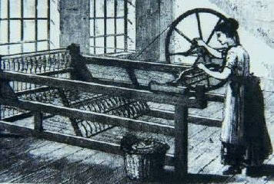
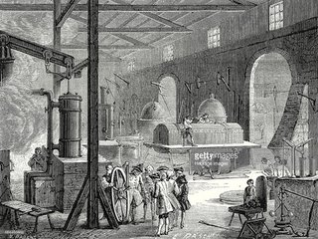
（一）生产集中与垄断的形成
18世纪60年代，以蒸汽机和纺织机的发明和使用为重要标志的第一次工业革命，使资本主义生产由工场手工业过渡到机器大工业，为资本主义生产方式奠定了物质技术基础。
第一次工业革命时期：珍妮纺纱机
第一次工业革命时期：
生产瓦特蒸汽机的工厂

Slide 11
1、垄断的形成
（1）基本路径：
自由竞争――生产集中――资本集中――垄断
自由竞争会引起生产集中。
当生产和资本集中发展到一定程度时，就必然引起垄断。
生产集中：
生产资料、劳动力和商品的生产日益集中于少数大企业的过程，
其结果是大企业所占的比重不断增加。
资本集中：
大资本吞并小资本，或由许多小资本合并而成大资本的过程，
其结果是越来越多的资本为少数大资本家所支配。
资本追求
剩余价值

Slide 12
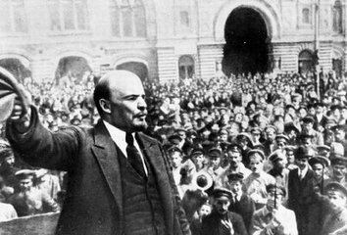
19世纪末20世纪初，
主要资本主义国家生产集中已经达到相当高的程度
德国1907年不到总数1%的大企业占有全国总数75%以上
的蒸汽动力和电力
美国1909年不到总数1%的大企业掌握着全国50%的产值
列宁：“垄断：即独
占，指少数几个大资
本主义企业联合控制
了一个或几个经济部
门的生产和流通，以
获得垄断利润。”

Slide 13
（2）垄断产生的原因
第一，当生产集中发展到相当高的程度，极少数企业就会联合起来，操纵和控制本部门的生产和销售，以获得高额利润。
第二，企业规模巨大，造成了竞争的困难，也会产生垄断。
第三，少数大企业之间势均力敌，为了避免竞争造成两败俱伤的灾难性后果，必然寻求某种妥协，达成垄断协定。

Slide 14
2、垄断组织的基本形式
（1）初级的垄断组织形式：短期价格协定
（2）常见的垄断组织：
卡特尔(Cartal) ：德国
辛迪加(Syndicat) ：法国
托拉斯(Trust) ：美国
康采恩(Konzarn) ：日本

Slide 15
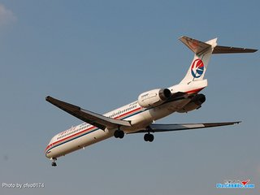

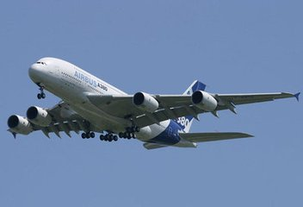
（二）垄断条件下竞争的特点
案例：空中客车公司与波音、麦道相抗衡，争夺世界市场

Slide 16

1、垄断和竞争的关系
垄断是在自由竞争的基础上作为竞争的对立物产生的
垄断并没有消除竞争，而是凌驾于竞争之上，与之并存
因为：
垄断没有消除产生竞争的经济条件
垄断必须通过竞争来维持
垄断没有达到绝对的和纯粹的程度

Slide 17
2、垄断阶段竞争的特点
自由竞争特点
在竞争主体上：资本主义商品经济中分散的资本和企业。
在竞争展开的条件上：除了土地私有权外没有人为的垄断障碍。
在竞争手段上：主要是改进生产技术、提高劳动生产率、降低产品成本。
在竞争采取的形式上：部门内部竞争和部门之间竞争。
在竞争结果上：资本之间的弱肉强食、优胜劣汰。
竞争目的是为获得高额垄断利润
竞争手段多样化
竞争程度更激烈、持久，破坏性更强
竞争范围从国内扩大到国外，从经济领域扩展到政治、军事、文化等领域

Slide 18


（三）金融资本和金融寡头
金融资本
工业垄断资本和银行垄断资本相互融合而形成的更高形态的一种垄断资本
金融寡头
掌握庞大金融资本的资本家或资本家集团

Slide 19
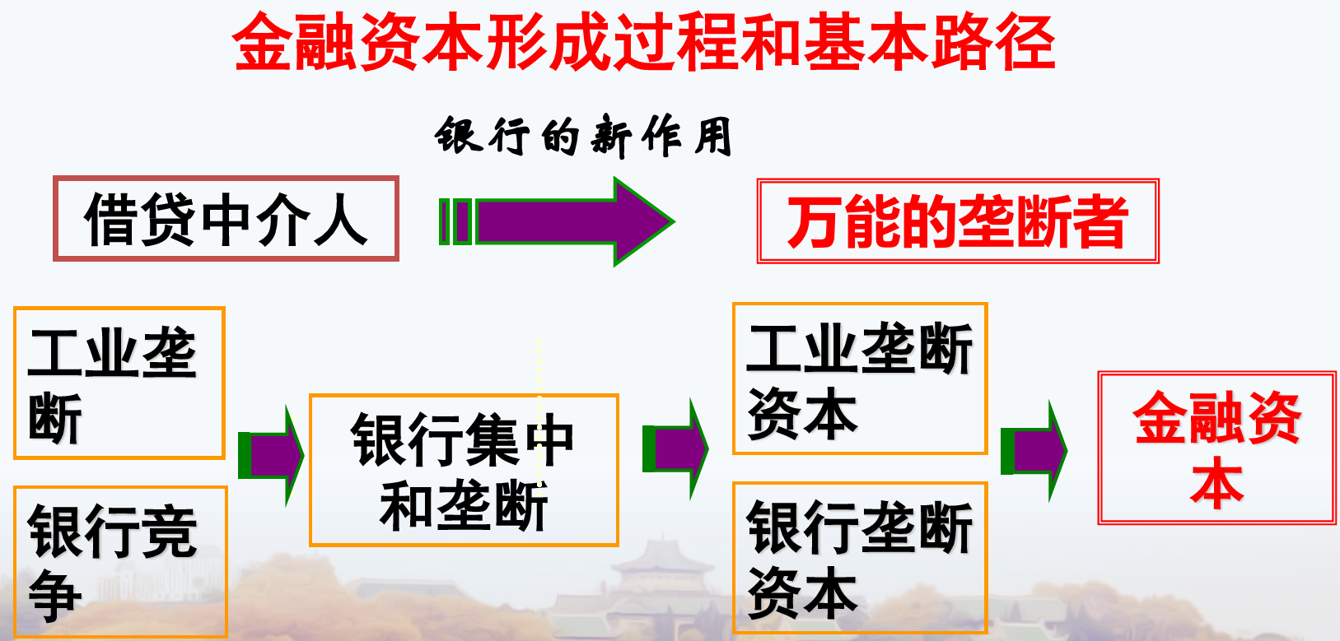

Slide 20

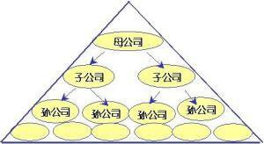
金融寡头的统治包括对经济和政治生活的全面控制
金融寡头在经济领域内的控制主要是通过参与制实现的。
即通过掌握“股票控制额”对母公司、子公司、孙公司建立层层控制，并进而控制整个国民经济。

Slide 21

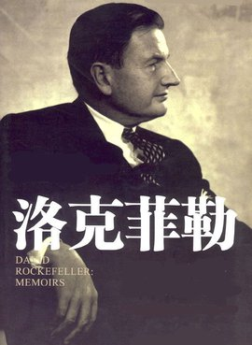
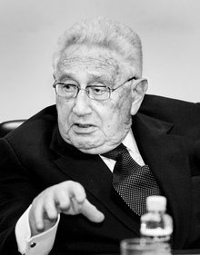

一种是金融寡头用高薪聘请曾在政府任职的高官到自己的企业担任重要职务；
另一种是金融寡头亲自出马或者委派自己的亲行或代理人送进政府和议会，直接掌握国家的政治权力。
保尔森：美国前财政部长，高盛CEO
基辛格

Slide 22
（四）垄断利润和垄断价格
垄断利润是垄断资本家凭借垄断地位所获得的超过平均利润的高额利润
来源：
＊垄断企业内部工人创造
的剩余价值
＊非垄断企业部分剩余价
值和小生产者创造的价值
＊殖民地和落后国家的部
分价值
＊国内劳动人民必要劳动
创造的部分价值
垄断价格是垄断组织在销售或购买商品时，凭借其垄断地位规定的、旨在保证获取最大限度利润的市场价格。
垄断价格=成本价格+垄断利润
垄断高价
垄断低价

Slide 23
垄断价格没有否定价值规律的作用
垄断价格不可能长期高于商品的生产价格
制约垄断价格的因素
＊受商品需求因素制约
＊受商品供给因素的限制
＊受生产成本的制约

Slide 24
二、垄断资本主义的发展
（一）国家垄断资本主义的形成及作用
1、原因
社会生产力的发展，要求资本主义生产资料在更大范围内被支配，促进了国家垄断资本资本主义的产生。
经济波动和经济危机的深化，要求国家垄断资本主义的产生。
缓和社会矛盾，协调利益关系，要求国家垄断资本主义的产生。

Slide 25
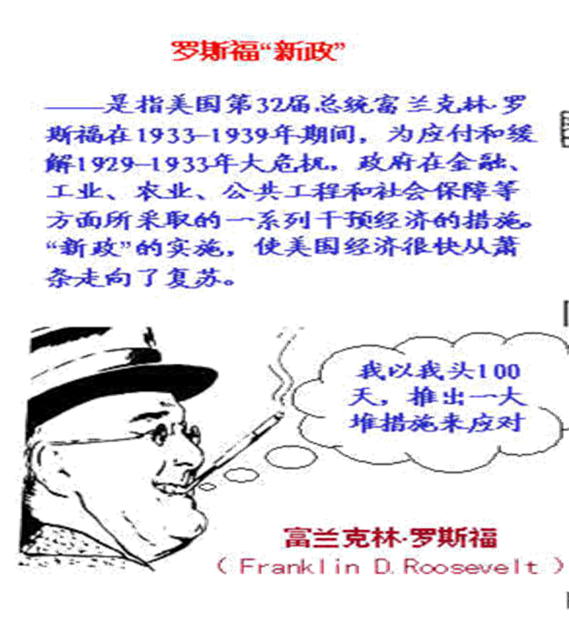
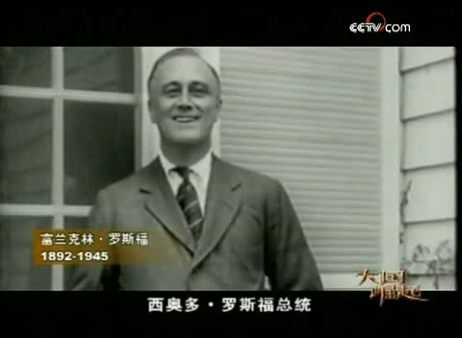
视频播放

Slide 26
2、国家垄断资本主义的形式
国家所有并直接经营的企业：
国家和私人共有、合营的垄断资本
国家通过多种形式参与私人资本的再生产
宏观调节
微观规制：反托拉斯法

Slide 27
3、国家垄断资本主义的作用：
A.在一定程度上有利于社会生产力的发展
B.国家调节经济过程和经济活动，在一定范围突破了私人垄断资本的狭隘界限。
C.通过国家的收入再分配手段，使劳动人民生活水平有所改善和提高。
D.加快了资本主义国家国民经济的现代化进程。
局限性：
国家垄断资本主义的产生，是垄断资本主义生产关系在自身范围内的部分质变。

Slide 28
（二）金融垄断资本的发展
二战后，布雷顿森林体系——70年代：布雷顿森林体系瓦解
发展不平衡和国际货币体系矛盾加深
金融自由化与金融创新

Slide 29
经济金融化程度不断提高： 金融资本比重加大，实体经济下降
金融自由化
银行利率管制放松
浮动汇率制度
取消外汇管制
开放金融市场
金融创新：
信用防范工具创新
融资技术创新
突破金融机构分工界限
债券业务增长
证券化趋势

Slide 30
（三）垄断资本在世界范围的扩展
经济动因：
基本形式：资本输出
国际垄断组织形式：跨国公司
垄断资本的扩展后果：输出国与输入国
国际垄断组织 国际垄断联盟 国际经济协调机构

Slide 31
国际经济协调形式：
国际经济组织：国际货币基金组织[IMF]、
世界银行[WB]、世贸组织[WTO]
亚洲基础设施投资银行
区域经济联盟：欧盟、北美自由贸易区、亚太经合组织
政府首脑会晤：金砖国家领导人会晤、二十国集团领导人
峰会、亚信峰会、西方八国首脑会议等
世界经济的“三驾马车”
（或世界经济体制的“三大支柱”）

Slide 32
（四）垄断资本主义的实质
垄断资本凭借其垄断地位获取高额垄断利润
列宁论述帝国主义的5个特征：
1）垄断组织在经济生活中起决定作用；
2）在金融资本的基础上形成金融寡头的统治；
3）资本输出有了特别重要的意义；
4）瓜分世界的资本家国际垄断同盟已经形成；
5）最大资本主义列强已把世界领土分割完毕。

Slide 33

三、经济全球化及其后果
（一）游戏规则谁说了算：
经济全球化的表现与实质
2016里约奥运会女子4x100接力赛，美国申诉巴西犯规，中国再申诉无效。

Slide 34

经济全球化可以从三个方面来理解 一是世界各国经济联系的加强和相互依赖程度日益提高； 二是各国经济规则不断趋于一致； 三是国际经济协调机制强化。
经济全球化（P216）发达国家是主要受益者
1985年特·莱维提出。
表现：
国际分工进一步深化
贸易全球化
金融全球化
企业生产经营全球化

Slide 35
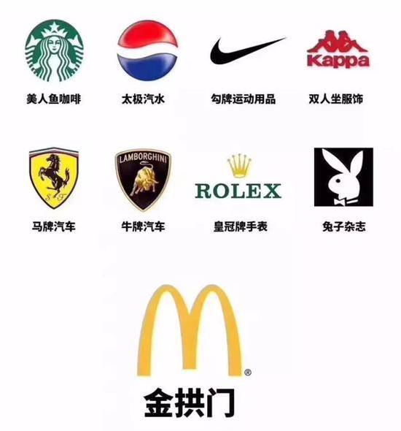
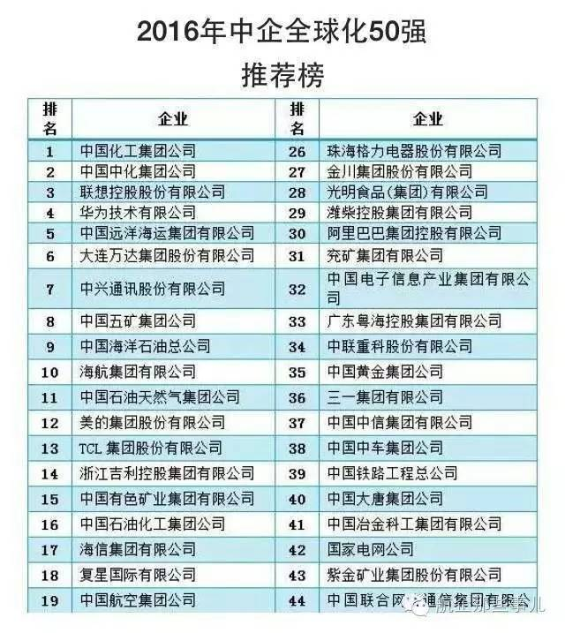

（二）经济全球化的动因
科学技术的进步和生产力的发展
跨国公司的发展
各国经济体制的变革

Slide 36
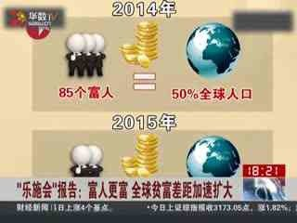
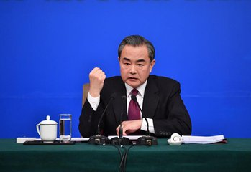
一把双刃剑：经济全球化的后果
积极方面
资源全球流动
产业结构高级化
吸引外资扩大就业
产品销售渠道广
以外贸带动本国经济发展
组建跨国公司
消极方面：
贫富差距扩大
全球性问题凸显
治理危机
国际经济协调机制有效性亟待加强
案例：阿根廷

Slide 37
现实关照
2008年金融危机的冲击与影响
新自由主义思潮、政治全球化
美国现代管理学之父彼得·格鲁克认为资本主义的前途一片茫然，他甚至认为西方在经历“后资本主义”以后，仍看不到它的未来。
世界体系理论创始人沃勒斯坦认为自由资本主义的世界体系处于崩溃之中，正在走向肢解。
黑天鹅事件

Slide 38
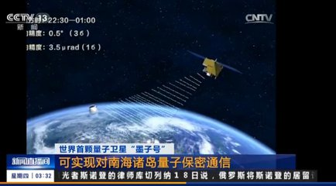
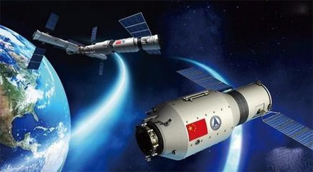

马上学习：经济全球化进程中的中国道路
瞄准世界科技前沿，建设创新型国家，提升核心竞争力。
推动形成全面开放新格局，推动构建人类命运共同体。
坚持总体国家安全观，有效维护国家安全。
加快生态文明体制改革，建设美丽中国。
推动全球治理体系和国际秩序变革，共商共建共享。
（详见十九大报告）

Slide 39


第二节 正确认识当代资本主义的新变化
一、二战后资本主义变化的新特点
二、2008年国际金融危机以来资本主义的矛盾与冲突

Slide 40

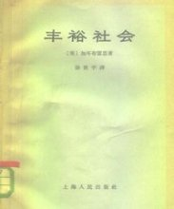
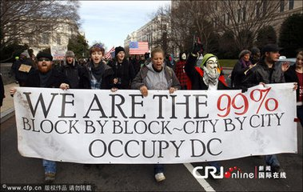
从“丰裕社会”到“占领华尔街”
一、二战后资本主义变化的新特点

Slide 41
当代资本主义最为注目的变化就是科学技术作为革命的力量推动了其生产力的巨大发展。
（一）新变化的表现：
第一，生产资料所有制的变化（资本占有的社会化程度日益提高）
（资本主义初期）
（19C末20C初）
（二战后）
个体资本所有制
私人股份所有制
国家资本所有制
法人资本所有制
（企业、机构）
个人或家族股份所有制
如退休基金、保险基金等机构投资者持股占有不同股份公司的资产

Slide 42

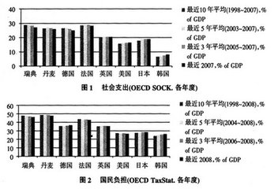
第二，劳资关系和分配关系的变化
随着社会生产力的发展和工人阶级反抗力量的不断壮大，劳资关系发生了变化,资本家及其代理人采取一些缓和劳资关系的激励制度，主要有：职工参与决策、终身雇佣、职工持股、社会福利等。

Slide 43


第三，社会阶级、阶层结构的变化
传统的资本家地位和作用已发生很大变化；高级职业经理成为大公司的实际控制者；知识型和服务型劳动者的数量不断增加，劳动方式发生了新变化；
职场六领：蓝灰粉白金红

Slide 44

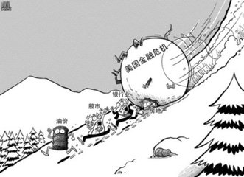
第四，经济调节机制和经济危机形态的变化
市场机制仍发挥基础性作用，但国家干预加强。
经济危机呈现新特点：
去工业化和产业空心化日趋严重，产业竞争力下降；
经济高度金融化，虚拟经济与实体经济严重脱节；
财政严重债务化，债务危机频繁爆发；
两极分化和社会对立加剧；
经济增长乏力，发展活力不足，周期性危机和结构性危机交
织在一起；
金融危机频发，全球经济屡受打击。

Slide 45
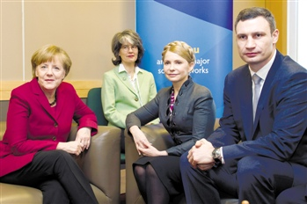



第五，政治制度的变化
政府出现多元化的趋势，公民权利有所扩大；
重视并加强法律建设；
国家行政机构的权限不断加强；
改良主义政党在政治舞台上的影响日益扩大；

Slide 46
（二）新变化的原因和实质
根本推动力量：科学技术革命和生产力的发展
重要力量：工人阶级反抗资产阶级争取自身权益。
影响力：社会主义制度初步显示的优越性
改革力：改良主义政党对资本主义制度调整修补。

Slide 47
《资本主义的未来》
“正是共产主义威胁”才使资本主义制度得以克服它的“保守性”和“反对改革的抗体”，从“丘吉尔的公共保险制度到罗斯福设计的社会福利国家，如果资本主义制度没有遭到威胁，这些事情就都不会发生。”
——莱斯特 · 瑟罗

Slide 48
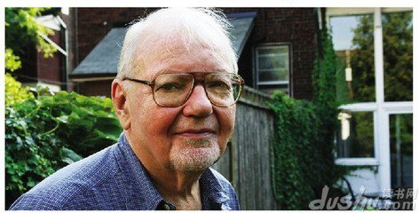
涛声依旧：当代资本主义变化的实质
美国学者詹姆逊：
宣扬资本主义决定性胜利的做法是不合逻辑的。
庆贺马克思主义死亡正像庆贺资本主义取得最终胜利一样是不能自圆其说的。

Slide 49
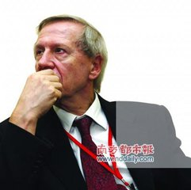
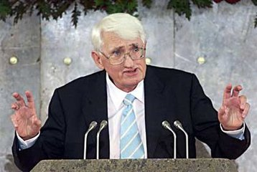
德国哲学家哈贝马斯：
西方社会所独有的难题并没有随着柏林墙的倒塌而得到解决。
英国学者吉登斯：
这不是一个地球村，更像全球掠夺。

Slide 50
首先，变化的根本原因是人类社会发展一般规律和资本主义经济规律。
其次，资本主义生产关系的根本性质没有变化。
再次，资本主义国家贫富两极分化继续存在和扩大。
最后，资本主义政治制度的基本特征没有变。
案例：揭开奥巴马上台背后的玄机

Slide 51
二、2008年国际金融危机以来资本主义的矛盾与冲突
具体表现：
第一，经济发展“失调”。
——虚拟经济与实体经济发展失衡；福利风险增加；
债务负担沉重。
第二，政治体制“失灵”。
——西式选举难以举贤；政党利益凌驾于国家利益
之上；民主陷阱阻碍国家治理。
第三，社会融合机制“失效”。
——社会极端思潮抬头；社会流动性退化；社会矛盾激化。

Slide 52
第三节 资本主义的历史地位和发展趋势
一、资本主义的历史地位
二、资本主义为社会主义所代替的历史必然性

Slide 53
一、资本主义的历史地位
历史局限性：
基本矛盾阻碍生产力发展
财富占有两极分化，引发经济危机
资产阶级支配控制政治经济运行激化社会矛盾
历史进步性：
科学技术转变为强大的生产力
资本追逐剩余价值的动力和压力推动了生产力发展
上层建筑对比封建专制的先进性

Slide 54
二、资本主义为社会主义所代替的历史必然性
痼疾难除：资本主义内在矛盾和经济危机
过渡的长期性：
相对稳定与不平衡

